Slide 1
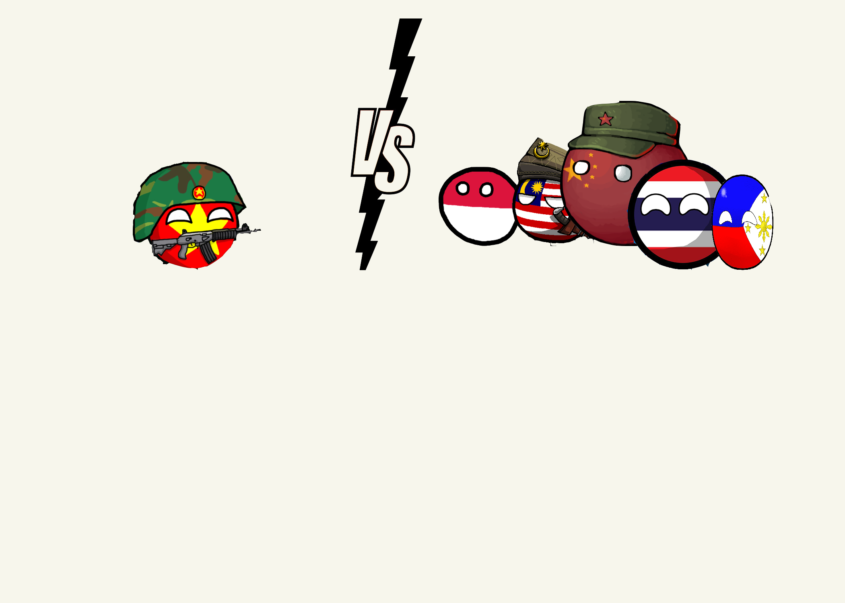
Đặng Tiểu Bình lôi kéo các nước ASEAN
Đặng Tiểu Bình kêu gọi thành lập Mặt trận chống Liên Xô và Việt Nam để cân bằng lại quyền lợi của các nước Đông Nam Á
Công khai ý định dùng biện pháp quân sự đối phó với Việt Nam

